Slide 1
主欲賜福若落大雨 週三查經班/柑恩 獻詩

Slide 2
主欲賜福若落大雨 主有應允施慈愛 主欲潤澤我心渴慕 求主對天賜落來 賜福若落雨 今求主對天賜落 慈愛露水巳經降落 求主聽阮的祈禱
1/3

Slide 3
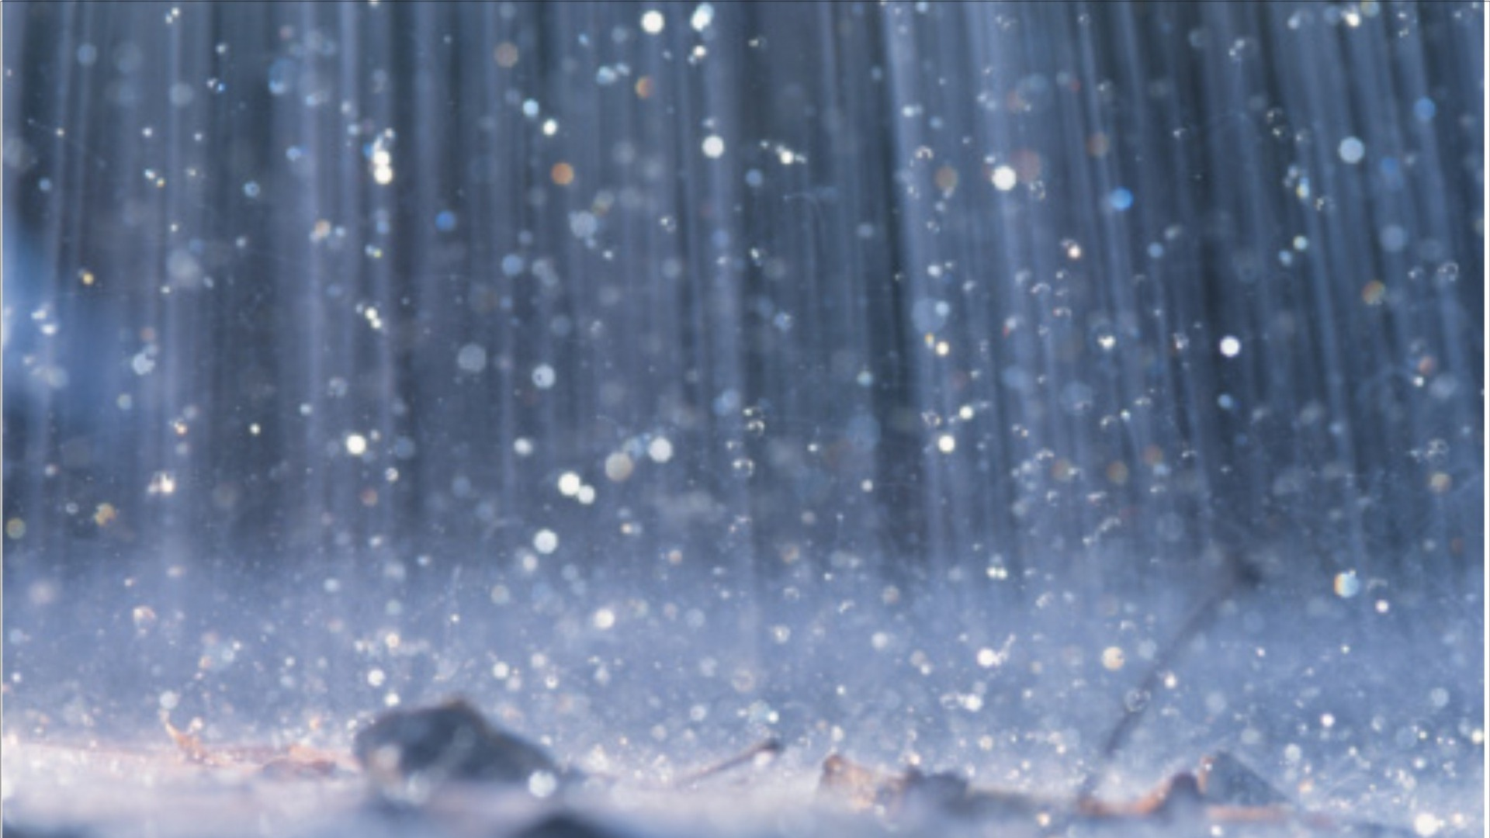
主欲賜福若落大雨 奇妙寶貴的復興 山頂山谷田野道路 甘雨的聲攏無停 賜福若落雨 今求主對天賜落 慈愛露水巳經降落 求主聽阮的祈禱
2/3

Slide 4
主欲賜福若落大雨 求主賜我卡豊盛 賜阮復興信心堅定 俾阮体驗祢權能 賜福若落雨 今求主對天賜落 慈愛露水巳經降落 求主聽阮的祈禱
3/3

